Slide 1

Seccion: 006D
Ingeniería de software
Evaluación N°1

Slide 2

Sección:006D
Docente: Mallen Gonzales
Grupo Nº: 4
Integrantes:
Alumno 1: Brandon Gomez
Alumno 2 : Ignacio Cardenas
Alumno 3 Yonathan Ceron
‹#›

Slide 3

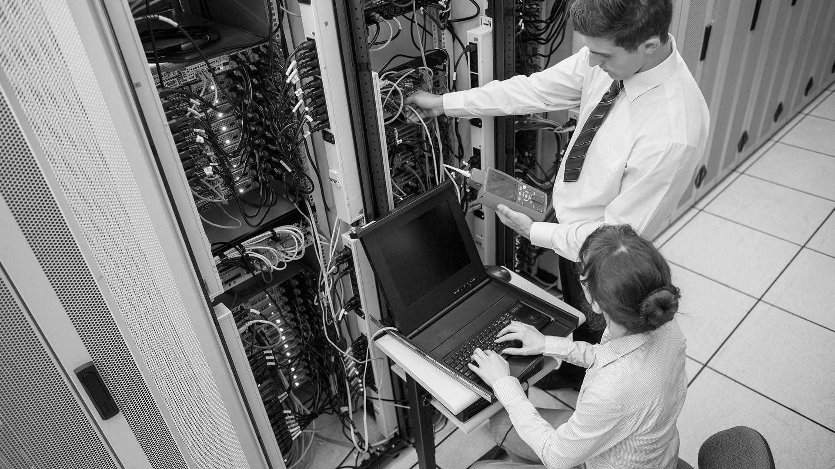
Introducción

Slide 4



Introducción
Entorno de negocio
El proyecto UNILIB surge para solucionar problemas comunes en bibliotecas tradicionales, como largas filas y errores en el control de stock. La propuesta consiste en implementar un sistema digital que automatice los procesos de préstamo y devolución mediante un catálogo en línea. Su propósito es mejorar la eficiencia del servicio y definir claramente los requisitos necesarios para su correcto funcionamiento.

Slide 5

Ámbito del Sistema
Como ámbito del sistema contamos con la siguiente gestión:
Mantendremos un catálogo online de 24/7 horas para cada alumno y docente.
se generará una automatización en los préstamos y devoluciones contando con un stock en vivo,
finalizando con un sistema de alertas por atrasos mediante su SMS o correo. Lo que NO haremos momentáneamente será el pago mediante multas y la descarga de libros digitales como PDFs

Slide 6


Descripción General del Proyecto

Slide 7

Perspectiva del Producto
Entorno de negocio
Sobre la perspectiva del producto, tenemos un sistema independiente
pero vinculado. Esto significa que el programa cuenta con toda la gestión del inventario por sí solo, pero se conecta a la base de datos de la universidad para validar las credenciales de los alumnos de manera inmediata.
Además, un punto clave es que no se debe instalar nada; la plataforma será una web adaptable, así evitamos la fricción con los usuarios y nos aseguramos de que todos puedan entrar sin problemas

Slide 8

Funciones del Producto
El sistema UNILIB tiene como función principal gestionar de manera eficiente los procesos de una biblioteca, permitiendo la búsqueda de libros, control de inventario, préstamos y devoluciones de forma automatizada, mejorando la organización y reduciendo errores.

Slide 9




Características de los Usuarios
Gestión de Usuarios: Permisos divididos según el tipo de persona que entre.
Control de Inventario: Agregar, editar o eliminar libros con un clic.
Catálogo y Búsqueda: Filtros rápidos por autor, título o saga.
Reportes: Estadísticas automáticas para la administración sobre los libros más pedidos.

Slide 10
Requisitos del Proyecto

Slide 11
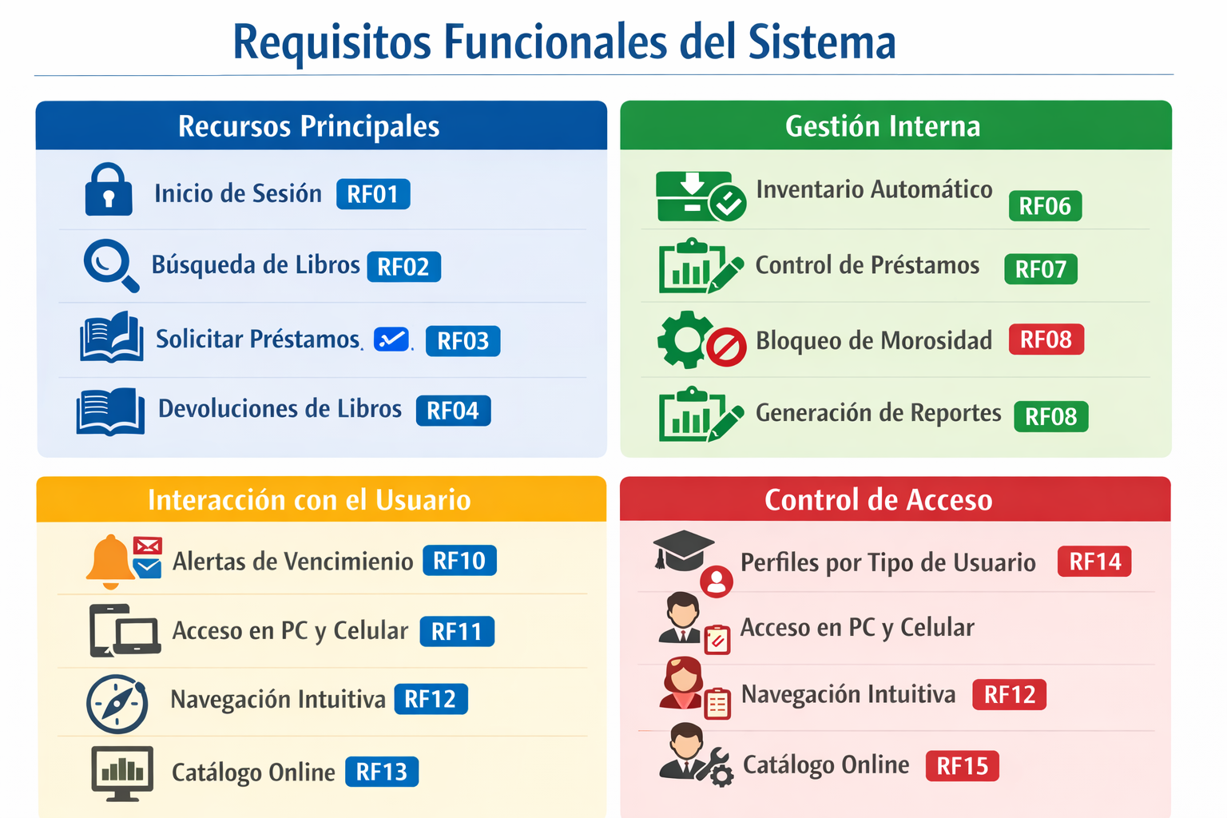

Slide 12
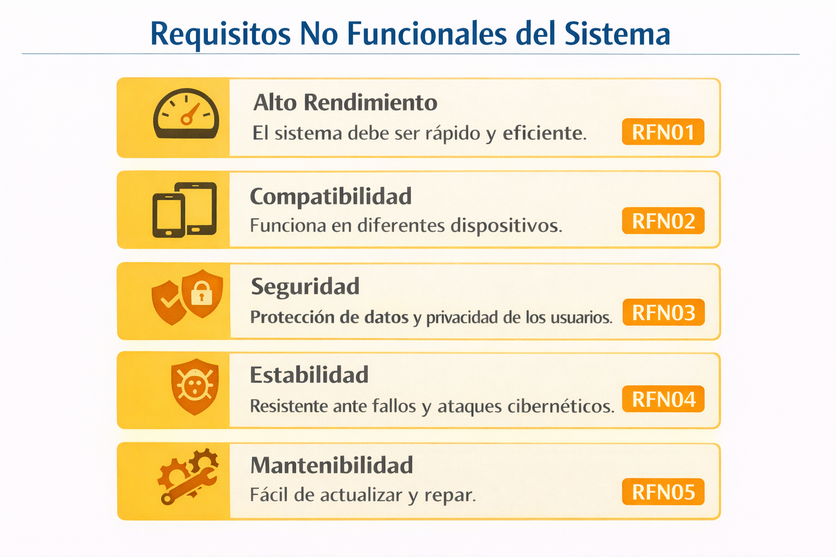

Slide 13
Propuesta de Planificación

Slide 14
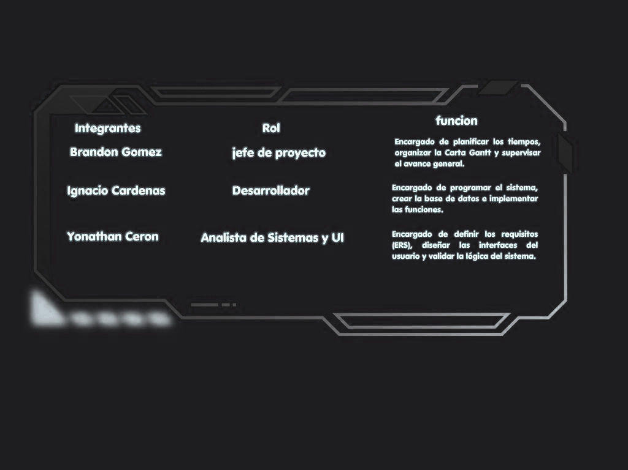
Definición del Equipo de Trabajo

Slide 15
Metodologia rup

Slide 16
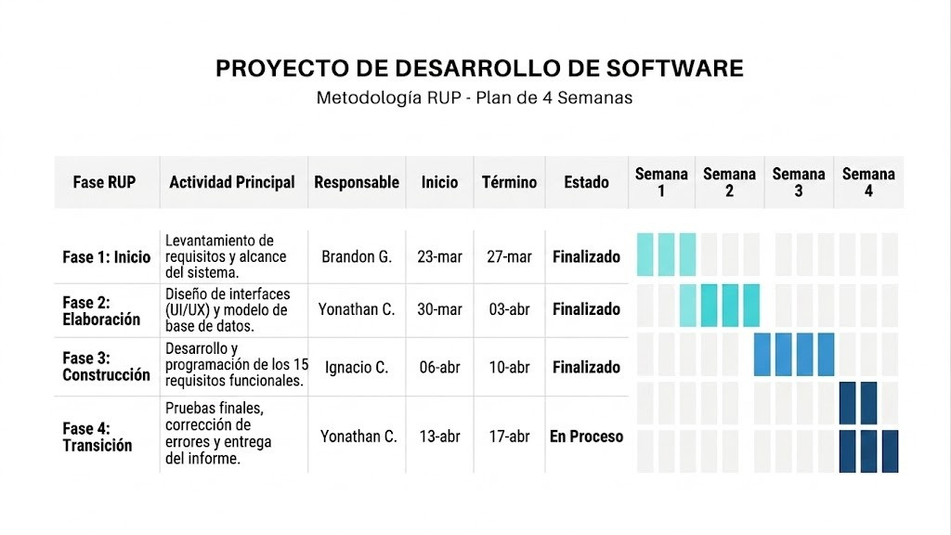
Carta Gantt
Para cumplir con el plazo, se genera un trabajo óptimo y en paralelo. Es decir, no esperamos a terminar una fase para empezar la siguiente. Avanzamos con el diseño antes de cerrar por completo el levantamiento de requisitos, y nuestras pruebas inician a la par con la compilación de código para asegurar la entrega.

Slide 17
Product Backlog Priorizado

Slide 18
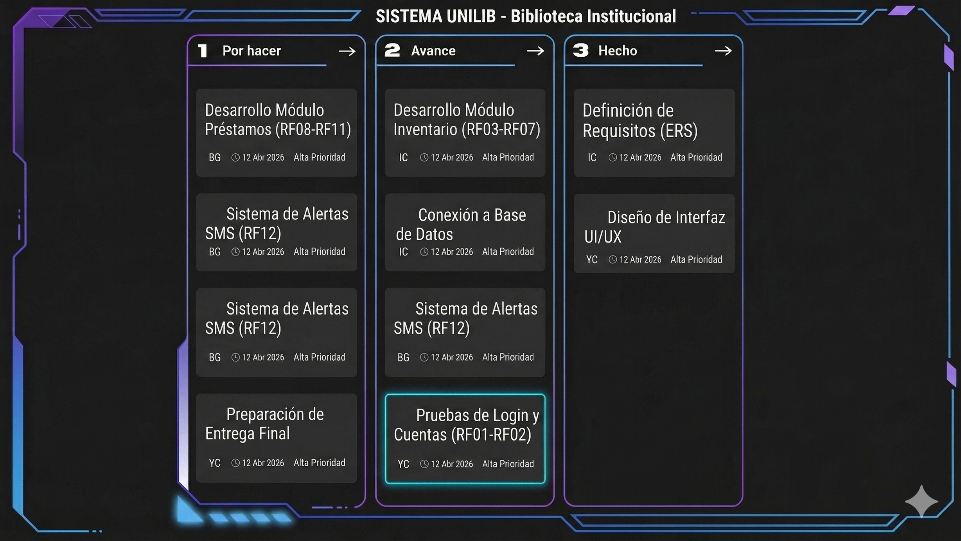
Kanban

Slide 19
prototipo software

Slide 20
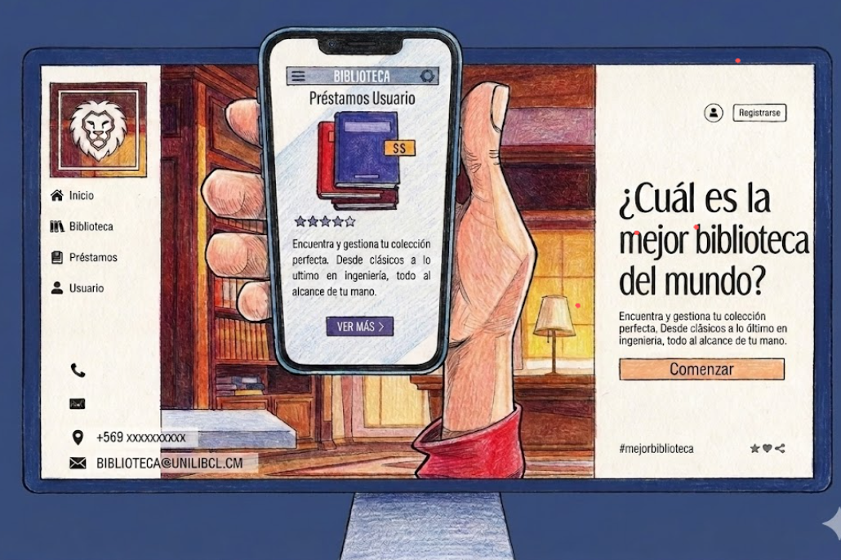
prototipo software

Slide 21
Calidad y arquitectura

Slide 22


Prototipo del Software
el sistema contará con un sistema modulado para aguantar el tráfico en días de evaluaciones o alta demanda. También contará con escalabilidad para futuras integraciones en la base de datos, lo que permite un acceso inmediato a los nuevos usuarios que se vayan integrando al sistema

Slide 23
Resumen

Slide 24

Conclusion
Conclusión: UNILIB :Es mas que una base de datos. Como finalizad es ser un ecosistema digital completo agilizando el trafico.
Transformamos la fricción y las filas en procesos automatizados.
Le devolvemos el control a la administración y la autonomía a los estudiantes. El sistema está planificado, documentado y listo para ser construido.

Slide 25

Preguntas , Conclusiones y reflexiones

